Slide 1


PROCESSO EMPREENDEDOR · PROTÓTIPO
Tech Tennis
Como uma oportunidade de melhoria no esporte vira um protótipo de IoT e robótica.

Slide 2



02 · A SOLUÇÃO
A solução combina alvo visível e dado de desempenho
Alvo visível
Impacto detectado
Resultado calculado
Laser marca um ponto-alvo no lençol translúcido.
Duas câmeras detectam onde a bola atingiu.
O sistema calcula a distância entre impacto e alvo e mostra o resultado.

Slide 3
03 · O PROTÓTIPO
Como o protótipo funciona
Do comando inicial ao cálculo do desempenho.
O jogador inicia a sessão no notebook.
O notebook envia o ângulo ao Arduino Uno.
O servo posiciona o laser e o LED indica “pronto”.
O jogador rebate as bolas lançadas.
As câmeras capturam x e y; o notebook calcula:

Slide 4
PROCESSO EMPREENDEDOR
Visão geral dos conceitos-chave
Resumo de cinco ideias que sustentam a análise.
Exploração × exploitation
Causation × effectuation
Recursos
Competências essenciais
Vantagem competitiva
Arduino, webcams e notebook já disponíveis viabilizam o protótipo.
Inovar exige explorar novas soluções sem abandonar a rotina que gera caixa.
Causation parte da meta; effectuation parte dos recursos. O projeto combina as duas lógicas.
Valor, raridade e dificuldade de imitação: dados, calibração e processo de treino.
Sustentável quando gera valor difícil de imitar.
Fontes: Processo Empreendedor [processo-empreendedor-5fe4tqa6]; Projeto de tênis [ni1-projeto-interdisciplinar-2026-c2ddk383]

Slide 5
Modelo de negócio
Parceiros
Recursos
Posicionamento
Canal
Segmento de mercado
Escolas e clubes
Professores
Faculdade e quadra de testes
Fornecedores
Arduino Uno
Servo e laser
Webcams
Notebook
Lençol
Dados e visão computacional
Treino de precisão
Feedback objetivo
IoT e robótica aplicada ao tênis
Quadras parceiras
Pilotos e demonstrações
App e dashboard futuros
Jogadores amadores
Estudantes
Professores
Escolas e clubes
Processos
Relacionamento
Calibrar câmeras
Treinar IA
Calcular distância
Testar segurança e sincronização
Feedback imediato
Histórico de desempenho
Sessões guiadas por dados
Custos
Receita (hipóteses a validar)
Protótipo: R$ 300,00
Equipamentos e estrutura
App, dados, manutenção e instalação futuros
Venda ou locação
Assinatura do software
Cobrança por sessão

Slide 6
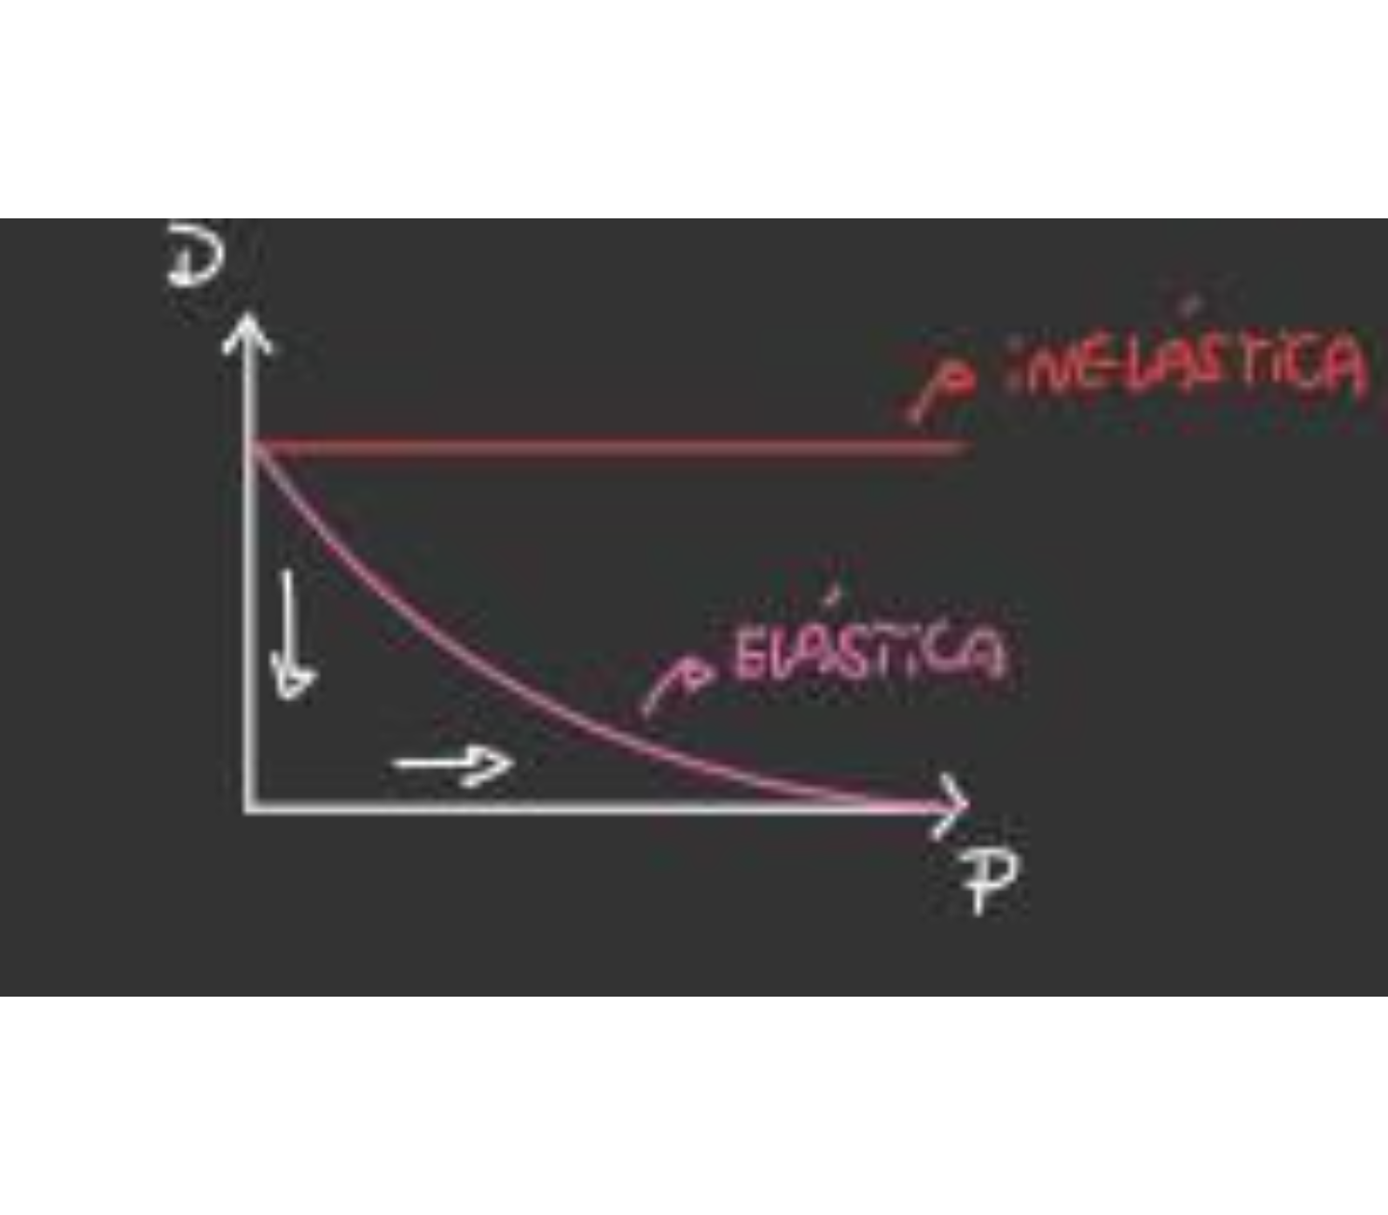
ANÁLISE ESTRATÉGICA
Rivalidade
5 Forças de Porter — análise do projeto
Treino tradicional, professores e soluções tecnológicas.
Análise preliminar — validar com pesquisa de mercado
Fornecedores
Arduino, webcams, notebook, laser e componentes.
Clientes
Jogadores, professores, escolas e clubes.
Substitutos
Treino manual, lançador de bolas e outros aplicativos/equipamentos.
Novos entrantes
Hardware replicável, mas dados, calibração, IA e processo de treino criam barreiras.
Fontes: Projeto de tênis [ni1-projeto-interdisciplinar-2026-c2ddk383]; Processo Empreendedor [processo-empreendedor-5fe4tqa6]

Slide 7
PROCESSO EMPREENDEDOR
Custo, preço, capital e sustentabilidade financeira
Custo preliminar de R$ 300,00; preço, volume e capital ainda a validar.
Custos e equilíbrio
Preço e capital
Sustentabilidade
No treino de tênis
Custo fixo médio cai com a produção; o ponto de equilíbrio é a quantidade que a margem de contribuição cobre.
Preço e custo de oportunidade do capital ainda não definidos; hipótese: preço por sessão.
A operação se sustenta se a margem cobrir custos e a solução for difícil de imitar.
Os R$ 300,00 são custo preliminar; o ponto de equilíbrio depende do preço por sessão e do número de sessões.
Fontes: Processo Empreendedor [processo-empreendedor-5fe4tqa6]; Projeto de tênis [ni1-projeto-interdisciplinar-2026-c2ddk383]

Slide 8
Validação: da hipótese à vantagem competitiva
Testar o sistema
Ouvir o mercado
06
Precisão, sincronização das câmeras, visibilidade do laser e repetibilidade do sistema.
Conversar com usuários e compradores para validar problema, canal e receita.
Validação e próximo passo
Medir o ponto de partida
Construir vantagem
O protótipo eletrônico tem custo preliminar informado de R$ 300,00.
A vantagem será sustentável se a solução gerar valor e for difícil de imitar, combinando tecnologia, dados e conhecimento do treino.
Próximo passo: transformar aprendizado de campo em uma solução validada.

